Slide 1
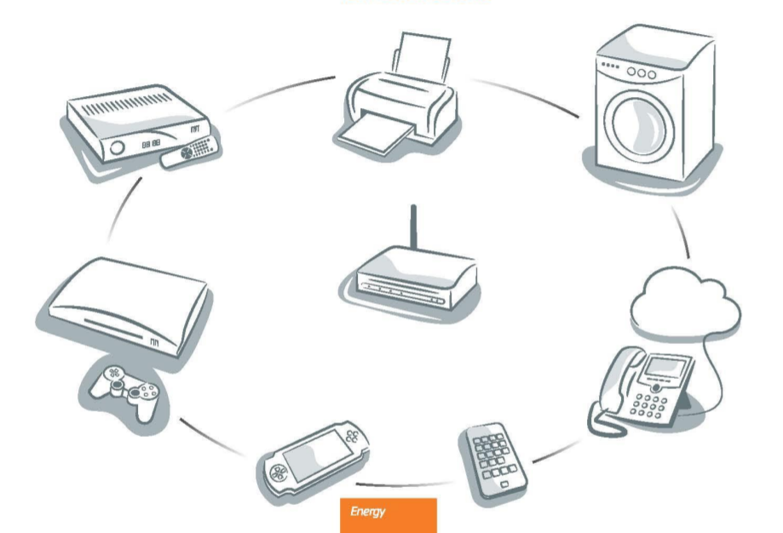
Jornada informativa sobre Reglamentos de Ecodiseño
Madrid 24 de abril 2019
Timoteo de la Fuente
Subdirección General de Calidad y Seguridad Industrial
Dirección General de Industria
Ministerio de Industria, Comercio y Turismo

Slide 2
Marco general: Directiva de Ecodiseño 2009/125/CE
Establece una serie de requisitos comunitarios de diseño ecológico aplicables a los productos relacionados con la energía
Establece medidas de ejecución según criterios como volumen significativo de ventas, impacto ambiental y no supongan costes excesivos
Establece un método dinámico para adoptar requisitos específicos de diseño ecológico en determinados productos
Toma en consideración el ciclo de vida de los productos que se regulan
Su desarrollo se concreta en Reglamentos específicos sobre una serie de productos a través de un proceso en etapas:
PLAN DE TRABAJO
ESTUDIO PREPARATORIO
FORO CONSULTIVO
COMITÉ REGULADOR
PUBLICACIÓN REGLAMENTO
REVISIÓN REGLAMENTO

Slide 3
Revisión de Reglamentos específicos mas recientes
Se han revisado los Reglamentos relativos a: aparatos domésticos de refrigeración, lavadoras, lavavajillas, aparatos de iluminación, motores eléctricos, transformadores, aparatos de refrigeración para venta directa, equipos de soldadura y equipos externos de alimentación eléctrica. Se ha adoptado un Reglamento sobre Servidores y almacenamiento de datos
En todos estos reglamentos se persigue el mantenimiento (y en muchos de ellos la mejora) de los requisitos de funcionalidad
La revisión de estos reglamentos se ha centrado, entre otros, en:
  Puesta al día de los requisitos de eficiencia energética basado en el análisis de las técnicas disponibles actualmente
  Incorporación de los principios de economía circular
  Clarificación del alcance correspondiente
  Clarificación en asuntos relativos a inspección de mercado

Slide 4
Novedades en cuanto a requisitos
Como novedad se regulan asuntos relacionados con políticas de eficiencia en el uso de los materiales y la economía circular. Como por ejemplo:
  Requisitos sobre disponibilidad de piezas de recambio
  Acceso a la información sobre reparación y mantenimiento
  Plazos máximos de entrega de piezas de recambio
  Requisitos de desmontaje para la valorización y el reciclaje de los materiales al tiempo que se evita la contaminación
  Requisitos de información a instaladores y usuarios
  Requisitos en caso de refabricación (ej: transformadores)
  Todos los reglamentos han introducido un articulo para evitar practicas de elusión:
  ”El fabricante, el importador o su representante autorizado no introducirán en el mercado productos que hayan sido diseñados para poder detectar que están siendo objeto de ensayo (por ejemplo, reconociendo las condiciones de ensayo o el ciclo de ensayo) y reaccionar específicamente con una alteración automática de su comportamiento durante el ensayo con el objetivo de alcanzar un nivel más favorable para cualquiera de los parámetros declarados por el fabricante, el importador o su representante autorizado en la documentación técnica o incluido en cualquiera de los documentos facilitados.”

Slide 5
Revisión de los Reglamentos
La Comisión revisará el presente Reglamento a la luz del progreso tecnológico y presentará al foro consultivo los resultados de la evaluación, incluido, en su caso, un proyecto de propuesta de revisión, a más tardar el 1 de julio de 2023. La revisión abordará en particular los siguientes aspectos:
  el grado en que los requisitos establecidos para la 2.ª etapa han sido eficientes y la conveniencia de introducir requisitos más estrictos para una 3.ª etapa;
  la idoneidad de las concesiones introducidas para los transformadores de potencia medianos y grandes en los casos en que los costes de instalación habrían sido desproporcionados;
  la posibilidad de utilizar el cálculo del índice de eficiencia máxima para pérdidas junto a las pérdidas en valores absolutos en el caso de los transformadores de potencia medianos;
  la posibilidad de adoptar un enfoque tecnológicamente neutro con respecto a los requisitos mínimos aplicables a los transformadores sumergidos, los transformadores secos y, posiblemente, los transformadores electrónicos;
  la conveniencia de establecer requisitos mínimos de rendimiento para los transformadores de potencia pequeños;
  la idoneidad de las exenciones para los transformadores en aplicaciones marinas;
  la idoneidad de las concesiones para transformadores de montaje en postes y para combinaciones especiales de tensiones en las bobinas en el caso de transformadores de potencia medianos;
  la posibilidad y la conveniencia de considerar impactos medioambientales distintos de la energía en la fase de utilización, en particular el ruido y la eficiencia de los materiales

Slide 6
Qué proponemos desde el Ministerio de Industria?
Identificar el impacto en la industria española de los Reglamentos de ecodiseño
Cooperar en la adaptación de la industria a los nuevos requisitos
Participar en los foros de normalización que contribuyen a desarrollar normas para el desarrollo de los Reglamentos
Participar en tareas de inspección de mercado a escala nacional y europea
Promover el seguimiento de los resultados obtenidos en colaboración con la industria y otras administraciones,
… apertura a analizar cualquier otra iniciativa que se nos proponga

Slide 7
Muchas gracias!!!
      Timoteo de la Fuente
      Ingeniero Industrial
      tfuenteg@mincotur.es

